Slide 1
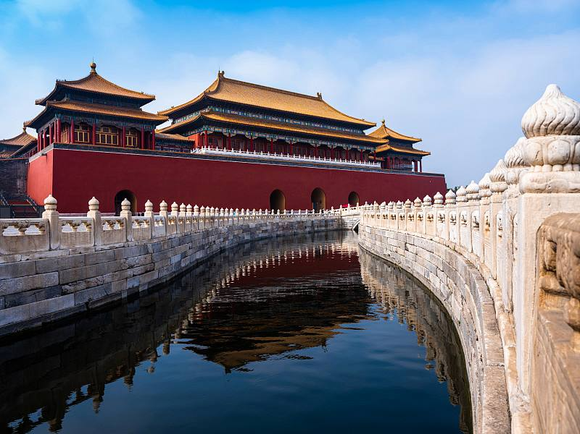
重庆红色文化遗迹

Slide 2
目录
1.白公馆
2.红岩革命纪念馆
3.歌乐山革命烈士陵园
4.刘伯承纪念馆
排行榜
1.歌乐山革命烈士陵园
2.红岩革命纪念馆
3.刘伯承纪念馆

Slide 3
介绍

Slide 4
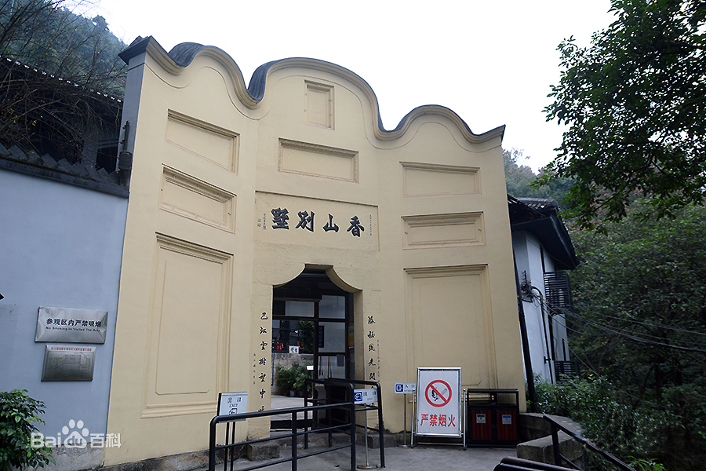
1. 白公馆
白公馆位于重庆市沙坪坝区歌乐山，是一处缅怀英烈并让人为之扼腕叹息的革命遗迹。
白公馆，原本是四川军阀白驹的郊外别墅，因白驹自诩为唐代大诗人白居易的后代，便附庸风雅用诗人的字号“香山居士”前面二字，为自己的别墅取名为“香山别墅”。而附近老百姓还是习惯性的按照当地的习俗称为“白公馆”。1939年军统局用30两黄金将其强行购买，改成秘密监狱。白公馆关押人员最多时达100多人，并且关押的都是军统局认为案情比较严重或是级别比较高的人。

Slide 5
白公馆
白公馆监狱旧址位于歌乐山松林坡南山下，地处歌乐山腰，地势险峻。白公馆建于20世纪30年代，系土砖木结构，总建筑面积1131平方米，原为四川军阀白驹的郊外别墅。1939年，军统特务头子戴笠亲临歌乐山下选址，看重此地后用重金强行将其买下作为看守所。从此大门终年关闭，改从侧门进出，原住房改为牢房，一间终年不见阳光的地下储藏室改为地牢，原防空洞改为刑讯洞。1943年中美合作所成立，白公馆改为美军来华人员第三招待所，关押人员全部转囚渣滓洞，直到1945年中美合作所撤离后，白公馆才又重新作为看守所。中美合作所撤离后，白公馆还曾作为汉奸拘留所关押过大汉奸周佛海等人。抗战胜利后，白公馆
被作为特别看守所。1947年春，渣滓洞的“人犯”被迁回白公馆关押。在这里关押的均属所谓“案情重要”的政治犯，如抗日爱国将领黄显声将军、共产党员宋绮云夫妇及幼子“小萝卜头”、同济大学校长周均时、《红岩》小说中“成岗”的生活原型陈然、“刘思扬”的生活原型刘国鋕等，关押人员最多时达100余人。1949年11月27日，军统特务将关押在白公馆的革命志士分批秘密押往松林坡，进行疯狂大屠杀，仅19人脱险。新中国成立后，白公馆成为改造国民党战犯管理所，而大屠杀主要策划者国民党军统特务徐远举也曾戏剧性地被关押于此。
白公馆监狱旧址为全国重点文物保护单位。

Slide 6
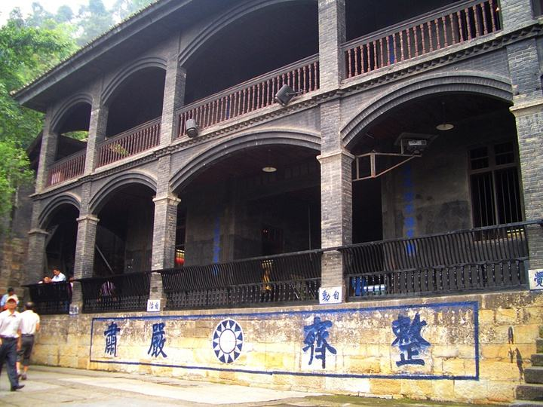
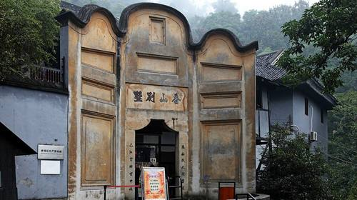
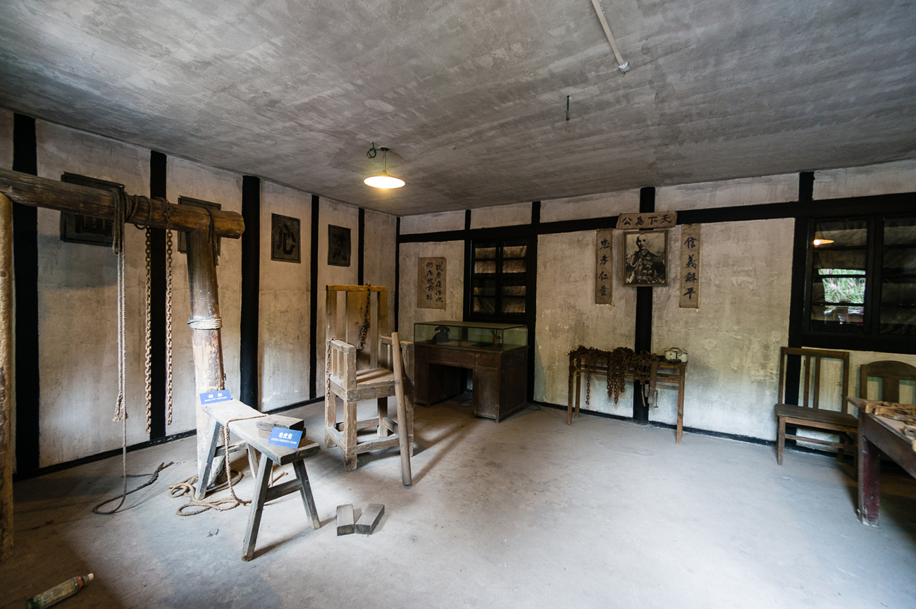
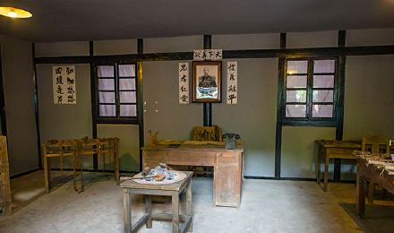
白公馆 图片

Slide 7
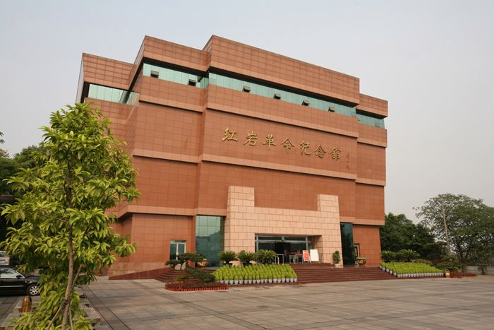
红岩革命纪念馆，位于重庆市嘉陵江畔
红岩革命纪念馆

Slide 8
红岩革命纪念馆
2020年2月，为致敬奋斗在抗“疫”一线的医务工作者，红岩革命纪念馆自恢复运营之日起至2020年12月31日，对全国所有医务工作者实行免费参观政策。 ^{[1]}
2020年8月，重庆市文化和旅游发展委员会印发《红岩革命文物保护传承工程实施方案》，在明确的
实施红岩革命文物保护修缮、扩大开放、充实展陈、完善设施、提升服务、整治环境、加强管理等七项重点任务中，红岩革命纪念馆列入实施配套设施改扩建项目。 ^{[2]}
2021年8月25日起，红岩革命纪念馆恢复对外开放。

Slide 9
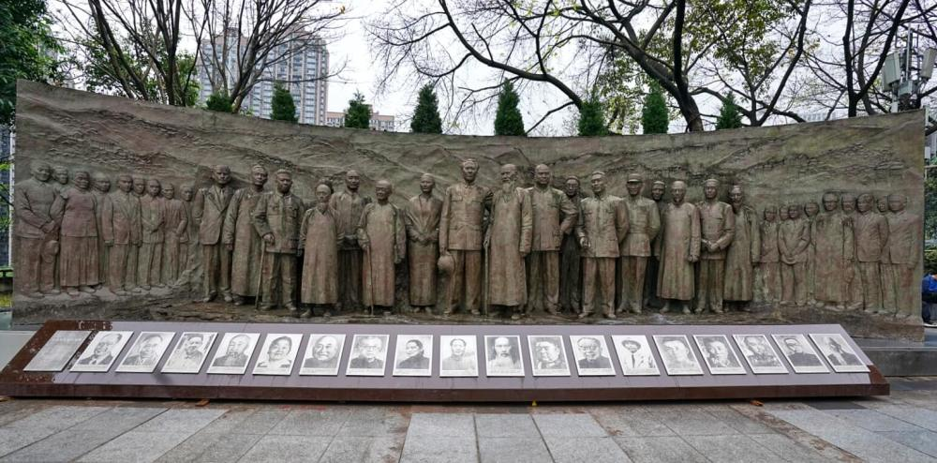
红岩革命纪念馆
截至2017年，重庆红岩革命历史博物馆的藏品超过10万件，其中一级文物227件、二级文物284件、三级文物2749件。 ^{[3]} 该馆的主要职责为保护红岩革命历史文化遗址，研究发掘革命历史文化资源，宣传弘扬红岩精神，传播革命历史和科学文化知识。

Slide 10
红岩革命纪念馆
重庆红岩革命历史博物馆，又称红岩博物馆，重庆红岩联线文化发展管理中心（红岩联线管理中心），位于重庆市渝中区红岩村52号。该馆是重庆市文化和旅游发展委员会直属的全额拨款正局级事业单位，下
辖红岩革命纪念馆、重庆歌乐山革命纪念馆（重庆歌乐山烈士陵园管理处）、中国民主党派历史陈列馆及其所属革命遗址群，国家一级博物馆。2020年5月，“2019年度中国博物馆参观量100强”榜单公布显示，重庆红岩革命历史博物馆以1150万人次位居全国博物馆2019年游客接待量第二位，仅次于故宫博物院。 ^{[1-2]}

Slide 11
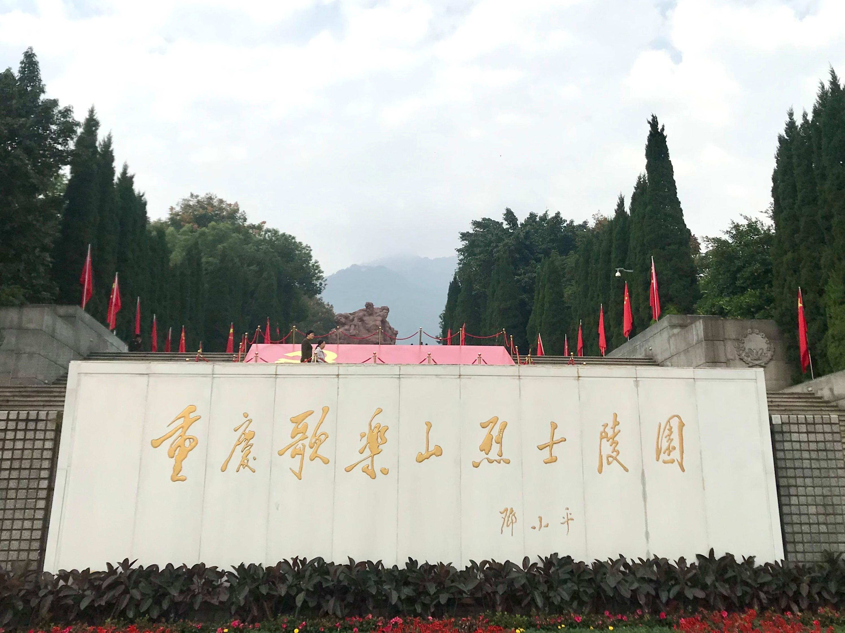
歌乐山革命烈士陵园
全国重点文物保护单位歌乐山革命烈士陵园由白公馆监狱旧址、渣滓洞监狱旧址、中美合作所总办公室旧址、松林坡大屠杀尸坑遗址、“11.27”烈士公墓等组成，1999年建红岩魂广场。

Slide 12
重庆歌乐山烈士陵园位于重庆市沙坪坝区。设在国民党“军统”特务重庆集中营(1939～1949)和“中美特种技术合作所”(1943～1946)的旧址、1949年“一一·二七” 政治大屠杀的发生地。1954年修建了烈士公墓和烈士纪念塔。1956年定为省级文物保护单位。1963年修建陈列大厅，对公众开放，定名中美合作所重庆集中营美蒋罪行展览馆。1984年改现名。
在抗战时期，这里是特务机关“中美特种技术合作所”和国民党军统集中营所在地。1939年，国民党军统局用重金购买原四川军阀白驹在歌乐山的郊外别墅白公馆，霸占渣滓洞煤窑，将其改为监狱，同时还在这里设置多处秘密囚室，形成一个规模庞大的秘密集中营。这里曾囚禁过爱国将领杨虎城、新四军军长叶挺、著名的共产党人罗世文、车耀先、陈然、江竹筠等。重庆解放前夕的1949年11月27日，国民党军统局在这里制造了惨绝人寰的大屠杀，300多名革命者恨饮枪弹，壮烈捐躯。 ^{[3]}
歌乐山烈士陵园

